Slide 1

去打开大自然绿色的课本
延陵中心小学 张琴芬

Slide 2
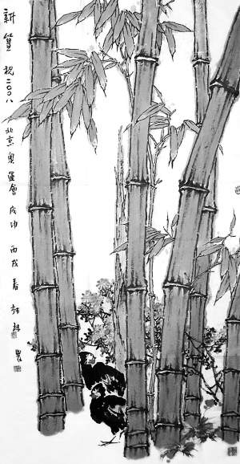
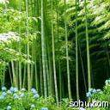

Slide 3
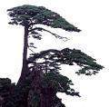


Slide 4

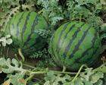
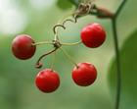




Slide 5

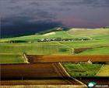

Slide 6

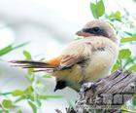
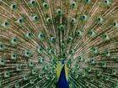
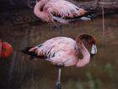

Slide 7
尊敬的老师:
欢迎使用语文课堂网为您提供的教学课件。
如果你使用站内搜索引擎搜索课文题目，就会找到更多的相关资料！
期待您将本站地址告诉你的同事。
本站地址：www.ywkt.com
语文课堂网祝你快乐！
谢谢！

Slide 8


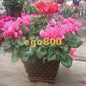


Slide 9

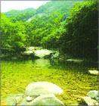

Slide 10
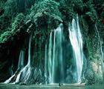

Slide 11


Slide 12



